Slide 1
Análise de Viés em Avaliações de RH
Framework de Detecção e Correção de Viés de Gênero
Análise Progressiva: 0% → 100% de Correção
October 2025

Slide 2
O Problema: Viés de Gênero em Avaliações
Diferença de 0.56 pontos
Entre avaliações de homens e mulheres
P-value < 0.0001
Estatisticamente significativo
Impacto no ranking
Afeta decisões de promoção e remuneração
Framework de Redução de Viés

Slide 3
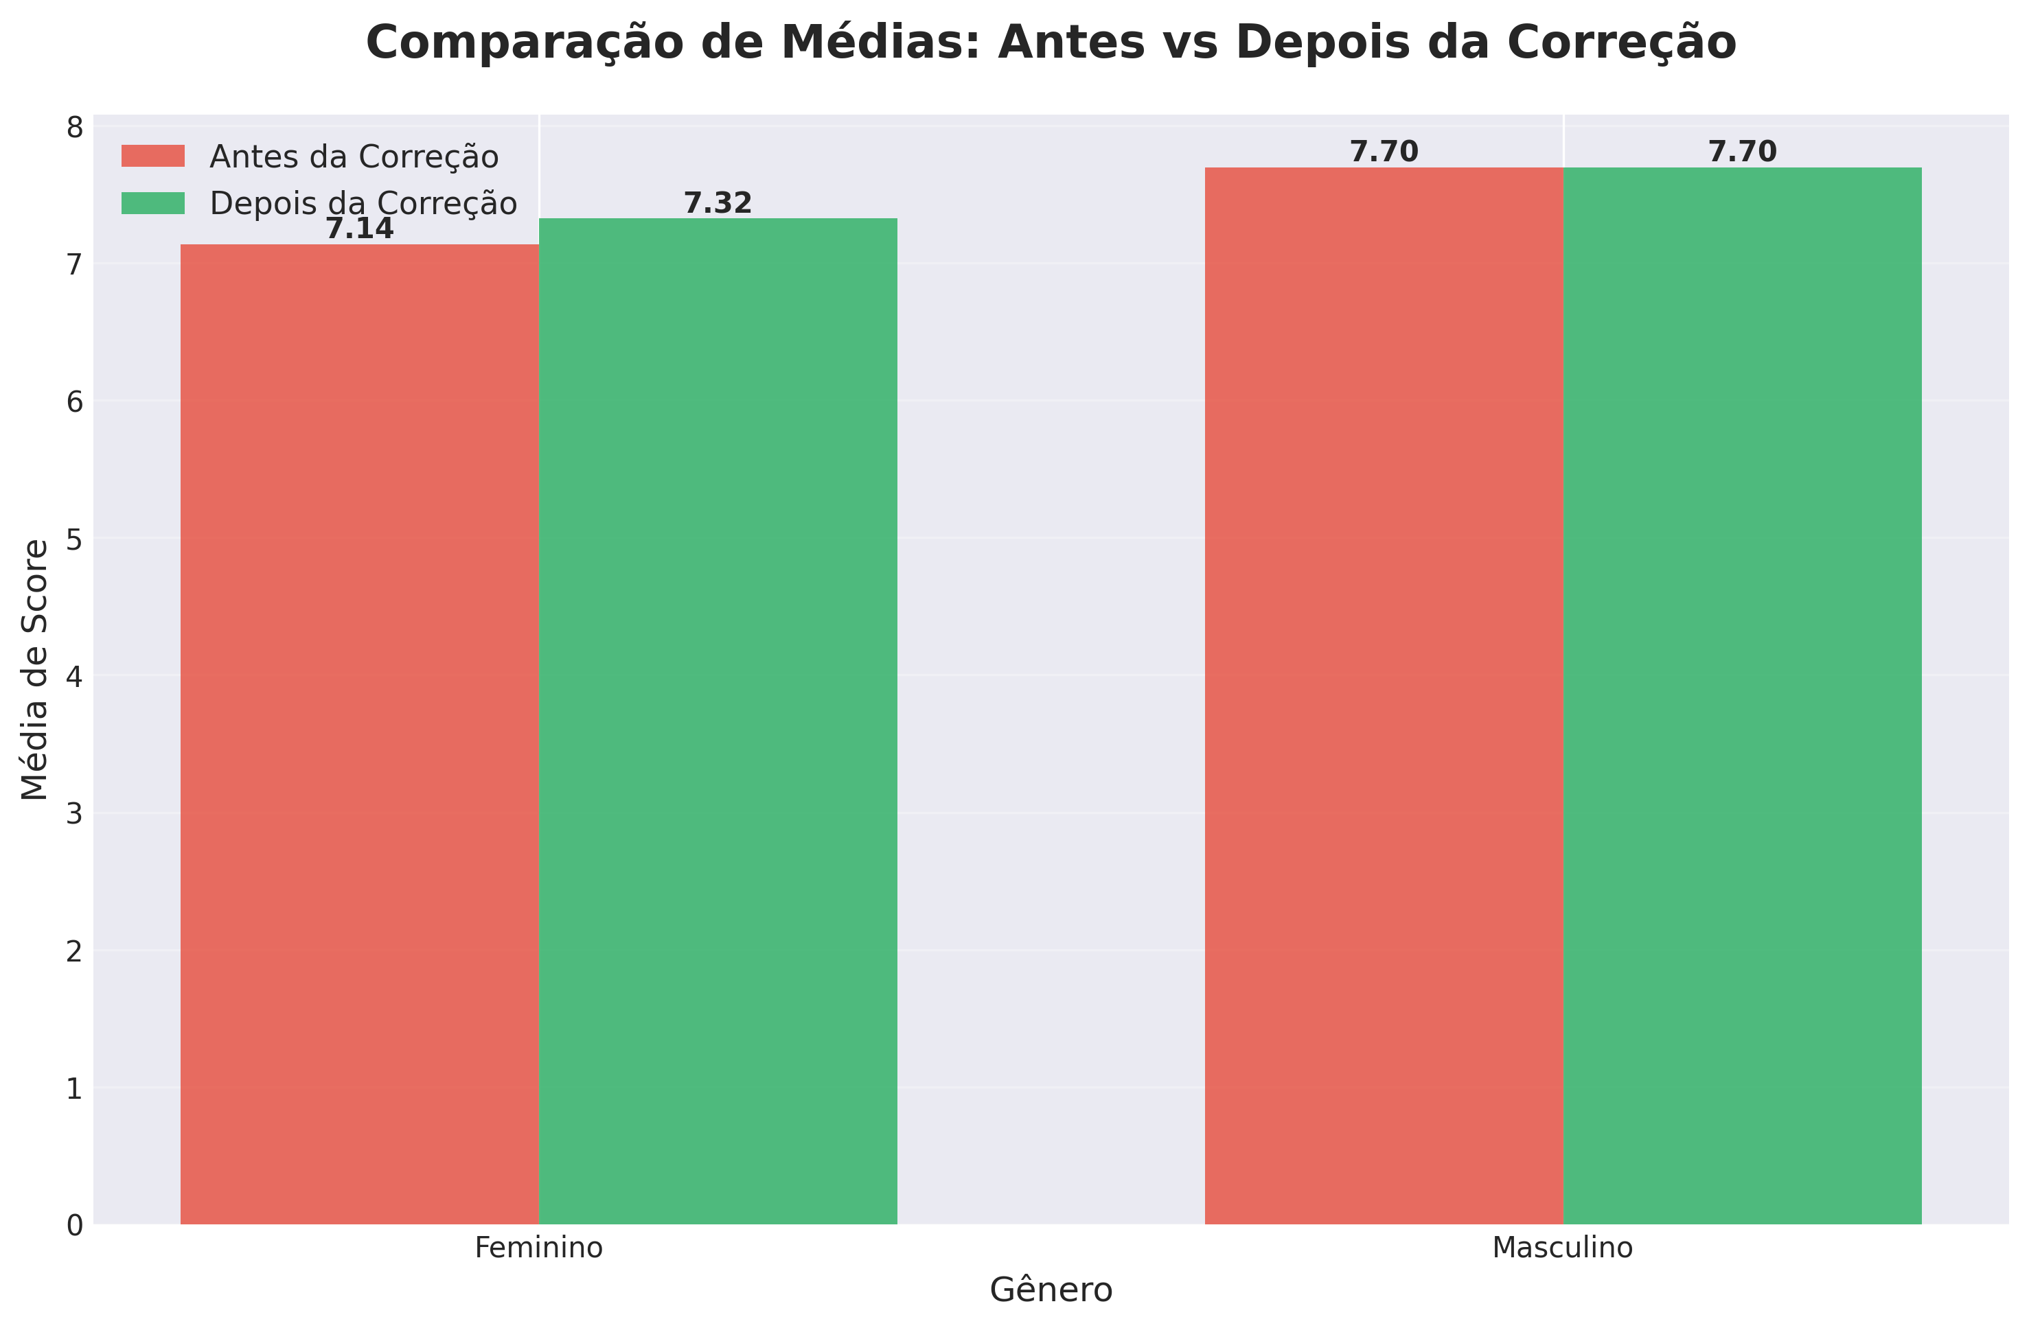
Cenário 1 - Sem Correção (0%)
0% Correção
Diferença
0.560
Entre médias
P-value
0.0000
Significância
Status
⚠ Com Viés
Resultado
💡 Insight: Viés muito significativo detectado. Diferença de 0.560 pontos indica desigualdade sistêmica.
Framework de Redução de Viés

Slide 4
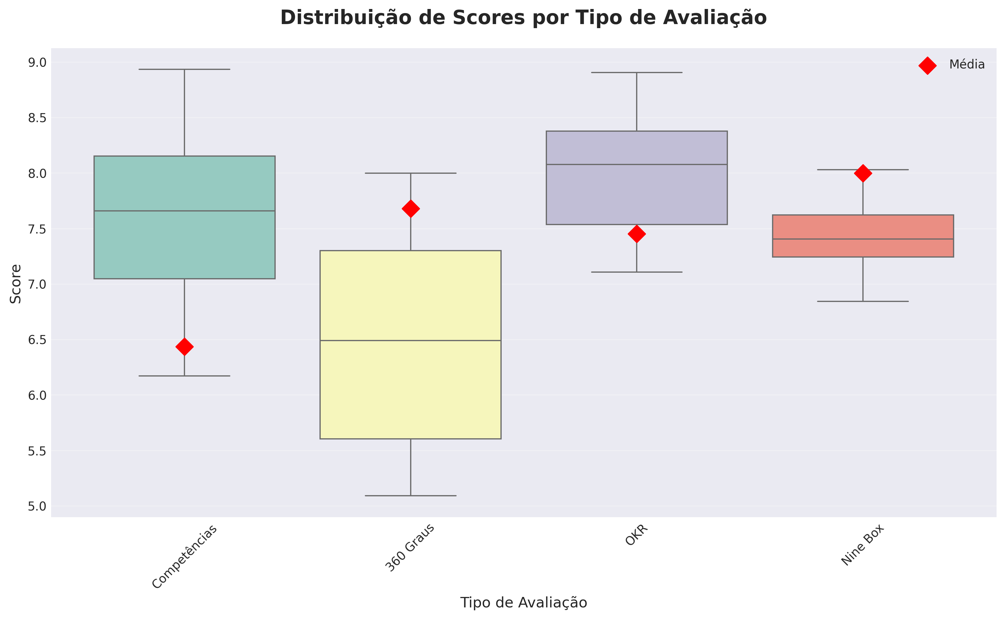
Cenário 2 - Correção Mínima (17%)
17% Correção
Diferença
0.467
Entre médias
P-value
0.0000
Significância
Status
⚠ Com Viés
Resultado
💡 Insight: Viés muito significativo detectado. Diferença de 0.467 pontos indica desigualdade sistêmica.
Framework de Redução de Viés

Slide 5
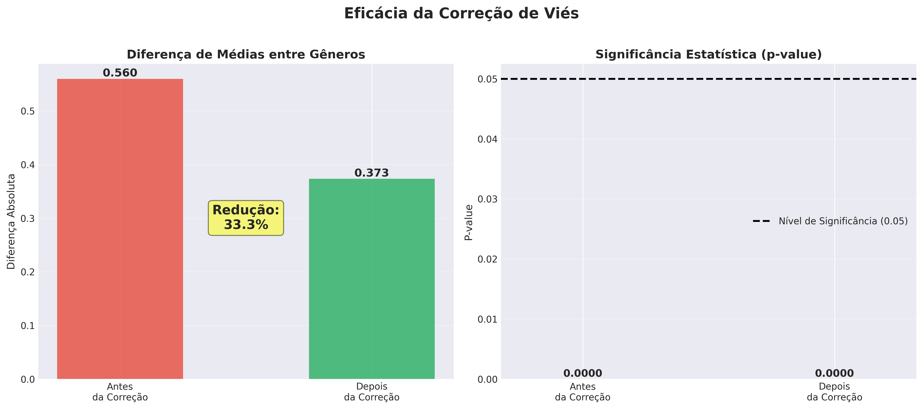
Cenário 3 - Correção Mínima (33%)
33% Correção
Diferença
0.373
Entre médias
P-value
0.0000
Significância
Status
⚠ Com Viés
Resultado
💡 Insight: Viés muito significativo detectado. Diferença de 0.373 pontos indica desigualdade sistêmica.
Framework de Redução de Viés

Slide 6
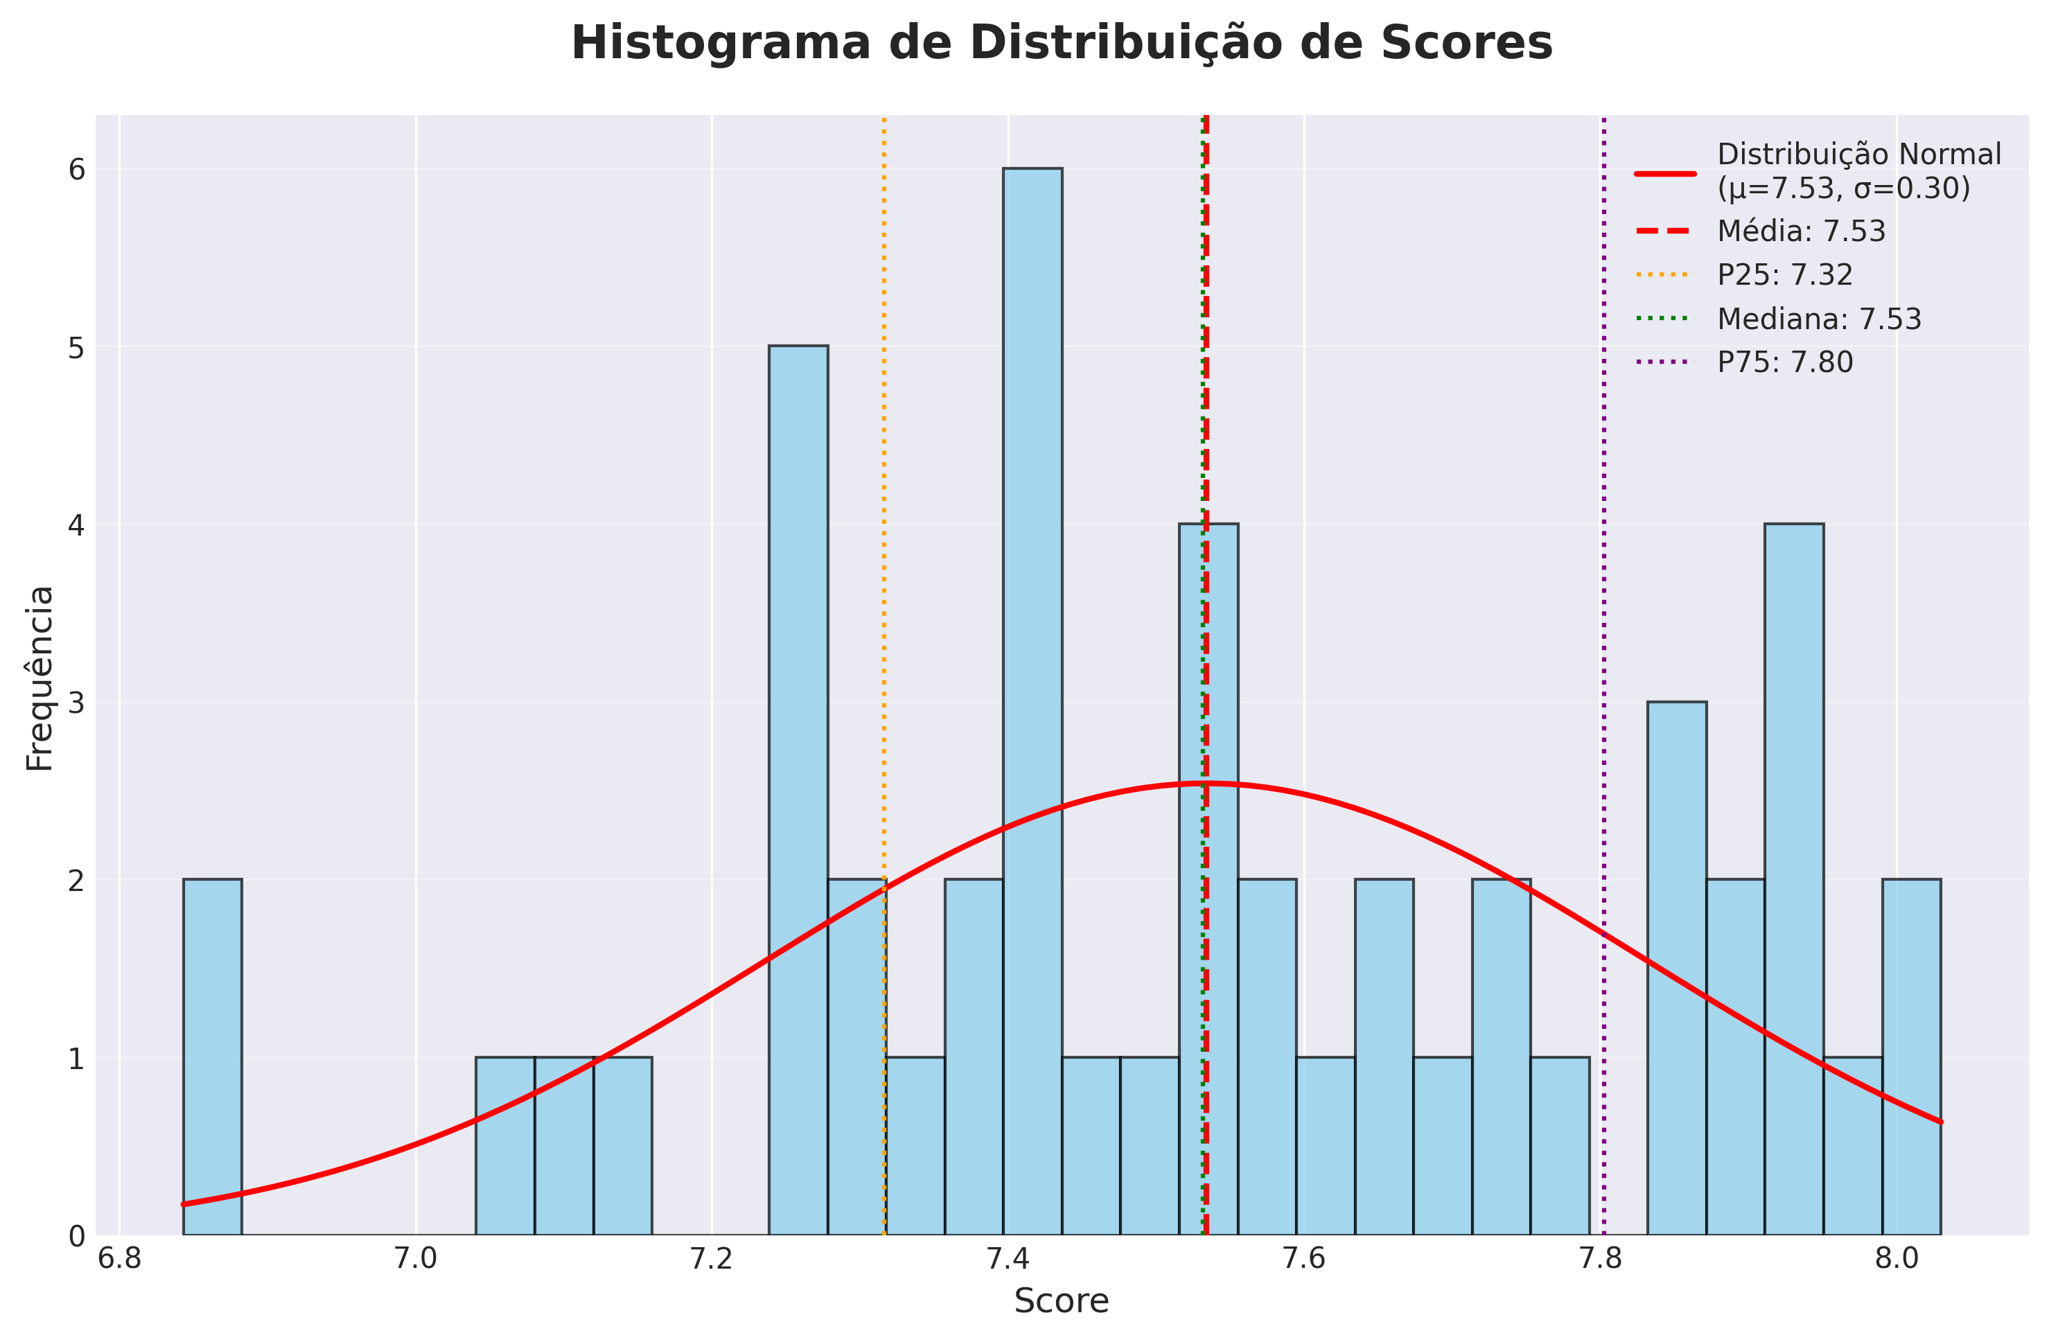
Cenário 4 - Correção Moderada (50%)
50% Correção
Diferença
0.280
Entre médias
P-value
0.0002
Significância
Status
⚠ Com Viés
Resultado
💡 Insight: Viés muito significativo detectado. Diferença de 0.280 pontos indica desigualdade sistêmica.
Framework de Redução de Viés

Slide 7
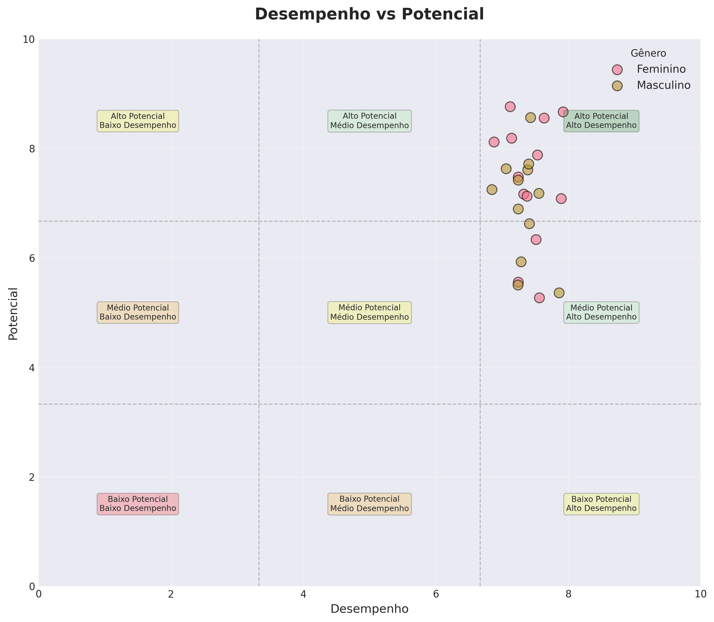
Cenário 5 - Correção Forte (67%)
67% Correção
Diferença
0.187
Entre médias
P-value
0.0108
Significância
Status
⚠ Com Viés
Resultado
💡 Insight: Viés estatisticamente significativo. A diferença de 0.187 ainda requer atenção.
Framework de Redução de Viés

Slide 8
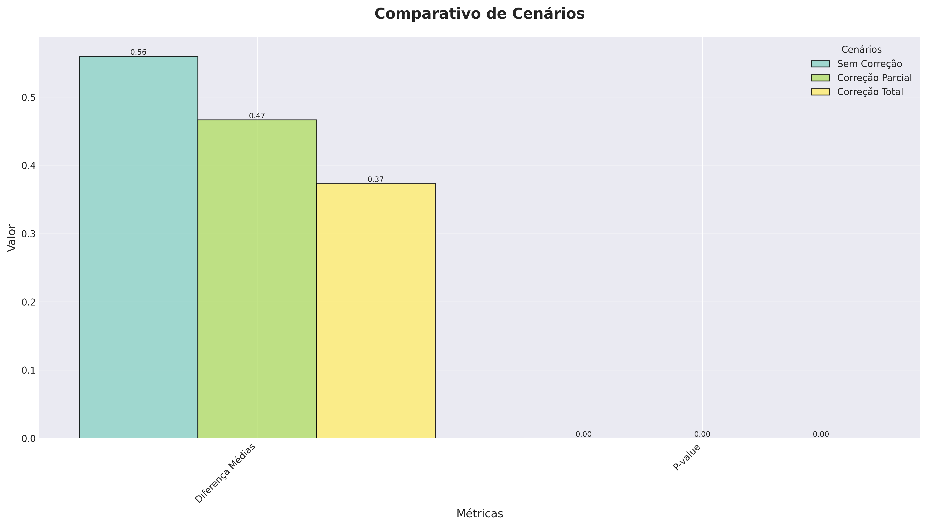
Cenário 6 - Correção Forte (83%)
83% Correção
Diferença
0.094
Entre médias
P-value
0.1921
Significância
Status
✓ Sem Viés
Resultado
💡 Insight: Equidade alcançada! Diferença de 0.094 não é estatisticamente significativa.
Framework de Redução de Viés

Slide 9
Cenário 7 - Correção Total (100%)
100% Correção
Diferença
0.000
Entre médias
P-value
0.9970
Significância
Status
✓ Sem Viés
Resultado
💡 Insight: Equidade alcançada! Diferença de 0.000 não é estatisticamente significativa.
Framework de Redução de Viés

Slide 10
Evolução da Correção de Viés
Cenário | Correção | Diferença | P-value | Status
Cenário 1 | 0% | 0.560 | 0.0000 | ⚠ Com Viés
Cenário 2 | 17% | 0.467 | 0.0000 | ⚠ Com Viés
Cenário 3 | 33% | 0.373 | 0.0000 | ⚠ Com Viés
Cenário 4 | 50% | 0.280 | 0.0002 | ⚠ Com Viés
Cenário 5 | 67% | 0.187 | 0.0108 | ⚠ Com Viés
Cenário 6 | 83% | 0.094 | 0.1921 | ✓ Sem Viés
Cenário 7 | 100% | 0.000 | 0.9970 | ✓ Sem Viés
Framework de Redução de Viés

